Slide 1

《虚拟现实》考试

Slide 2
考试时间
地点: 用220, 用318
12月23号 周一上午9：50-11：20
  提前10分钟进考场，9：40前
第21章 HTML语言
<number>/72

Slide 3
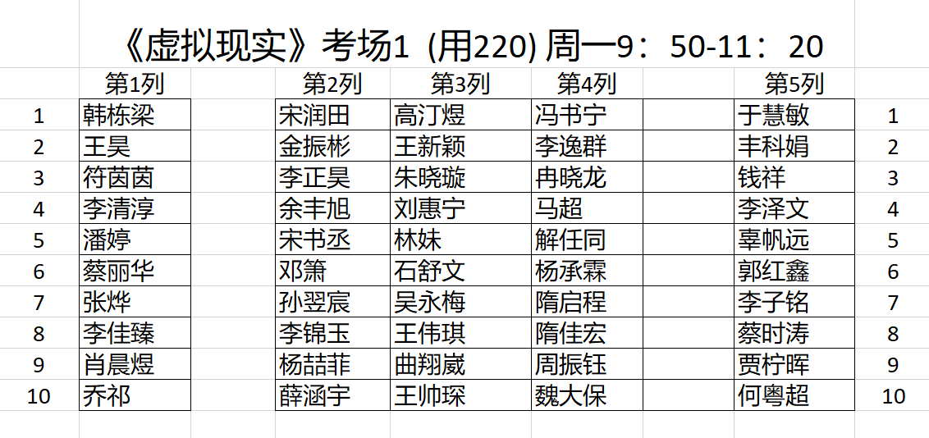
考场1（用220）

Slide 4
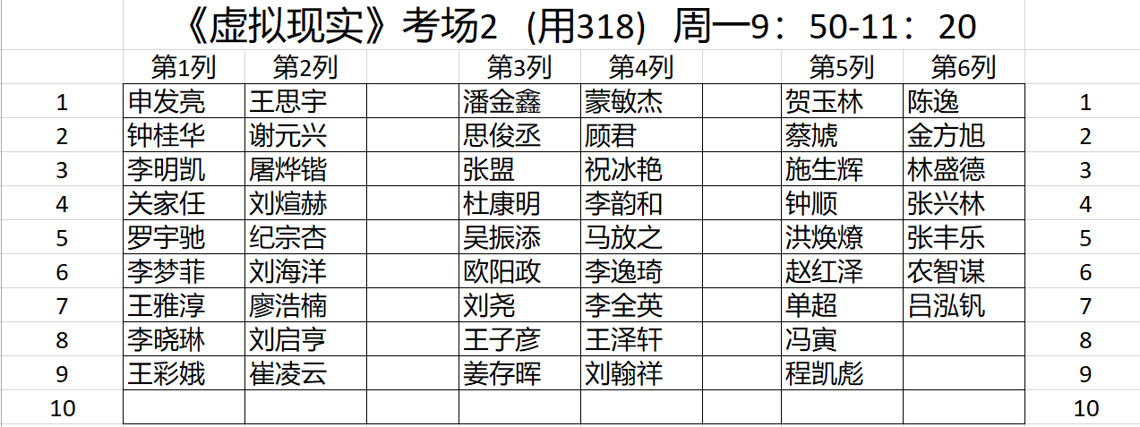
考场2（用318）

Slide 5
半开卷考试
只可将1张A4纸带入考场
  可写上任何课程内容
  正反两面均可写
  手写、打印均可

Slide 6
考试题型
  单项选择题（10题，每题2分）
  判断题（18题，每题1分）
  填空题（5空，每空1分）
  问答、计算、开放问答题（5大题，共57分）
<number>/72

